Slide 1

Приобщение детей к национальной культуре в условиях детского сада.
Подготовил воспитатель: Попова М.Н.

Slide 2

Приобщение детей к истокам народной культуры, развитие интереса к национальным традициям является очень актуальным вопросом современности. Формирование чувства собственного достоинства у ребенка, как представителя своего народа, невозможно без обращения к историческим корням и национальным истокам народа. Особенно в наше время, в век научных технологий, очень трудно сохранять интерес к историческому прошлому.
Знакомство дошкольников нашей группы с национальными традициями, культурой эффективно проводить через ознакомление с краеведческим материалом.
Для приобщения детей к истокам национальной культуры мы создали следующие материалы:

Slide 3
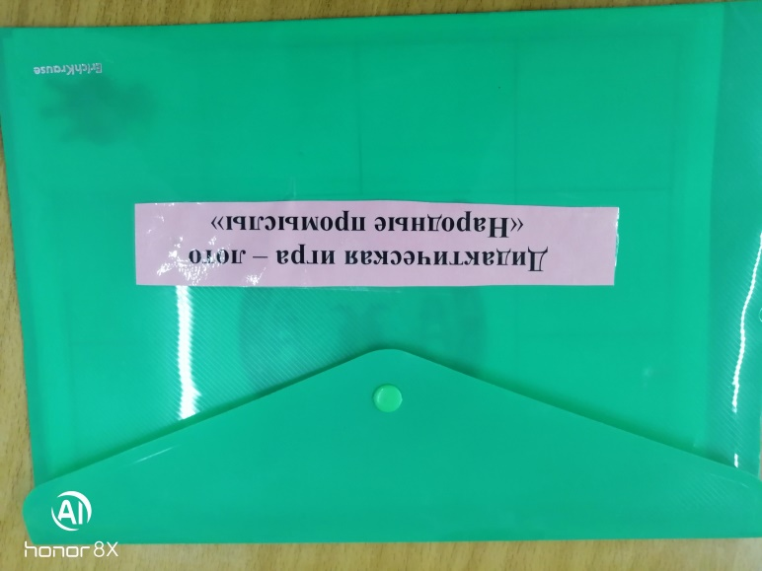
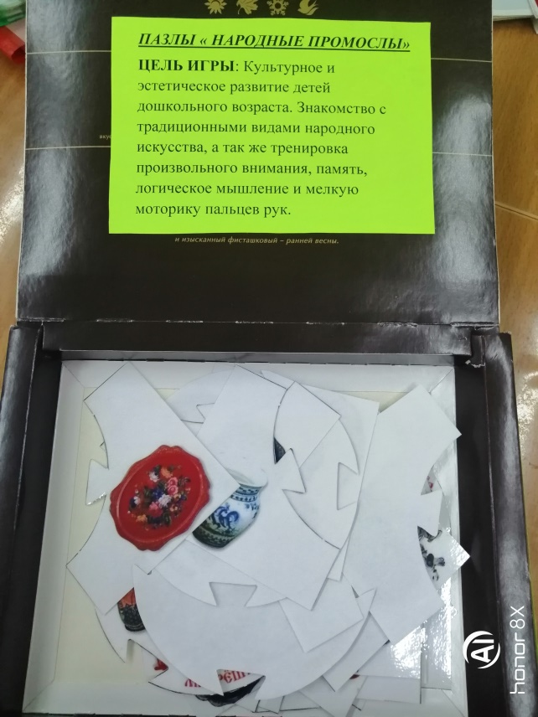
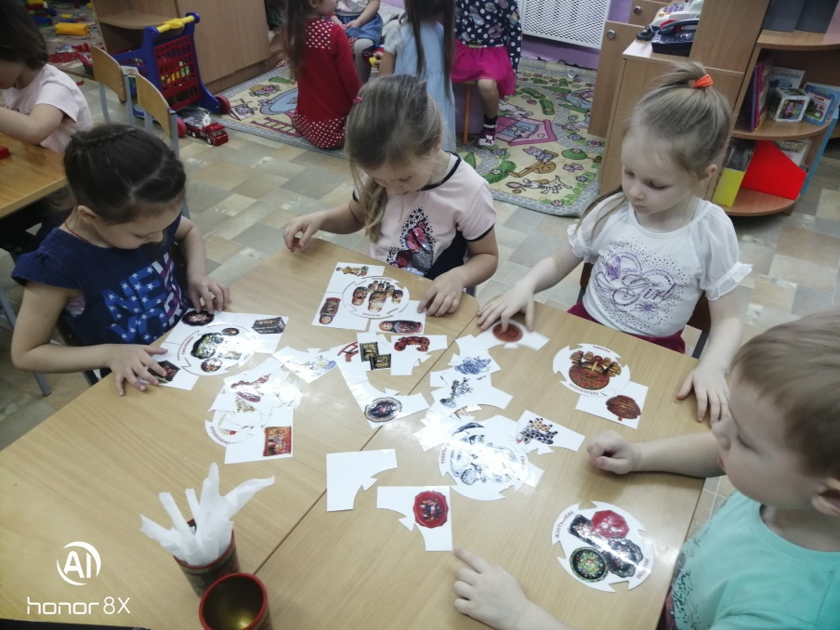
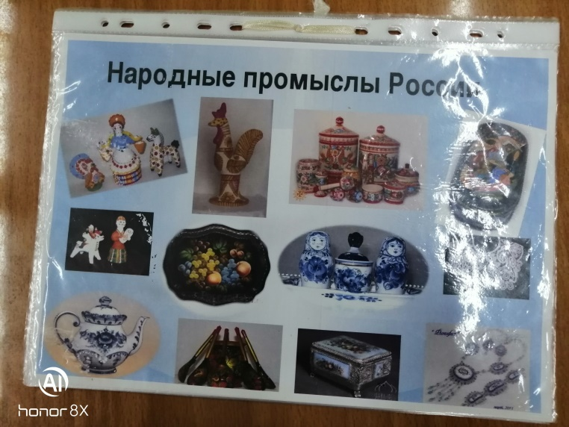
Народные промыслы.
Знакомство с традиционными видами народного искусства.
Создан альбом «Народные промыслы России», пазлы и лото «Народные промыслы»

Slide 4
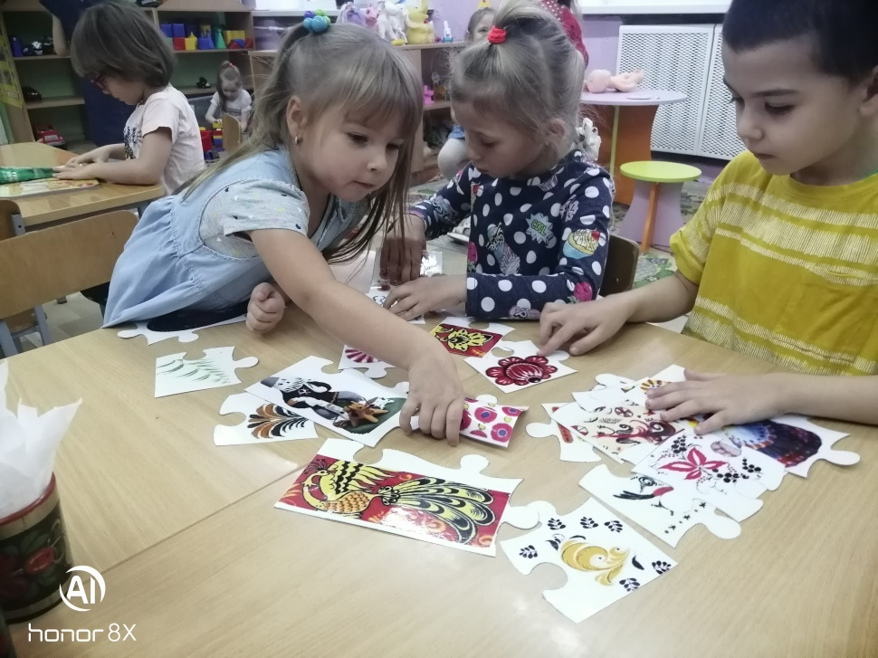
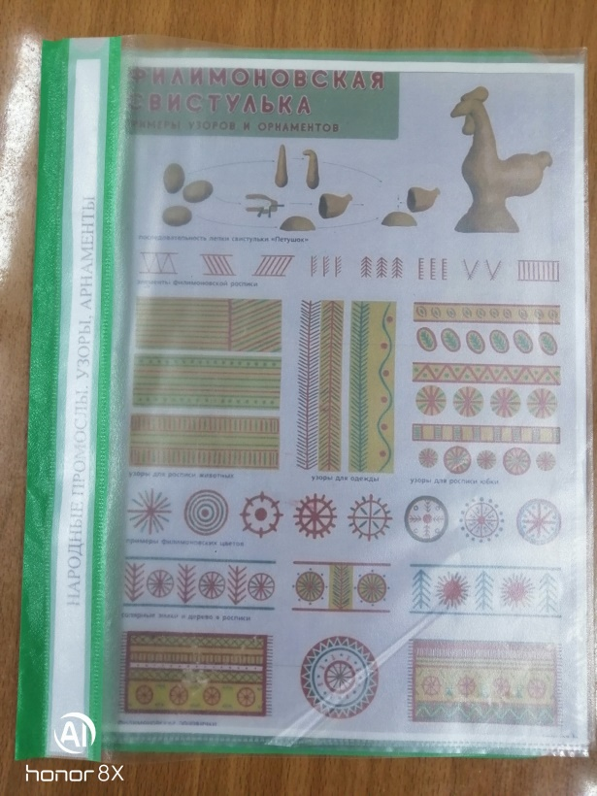
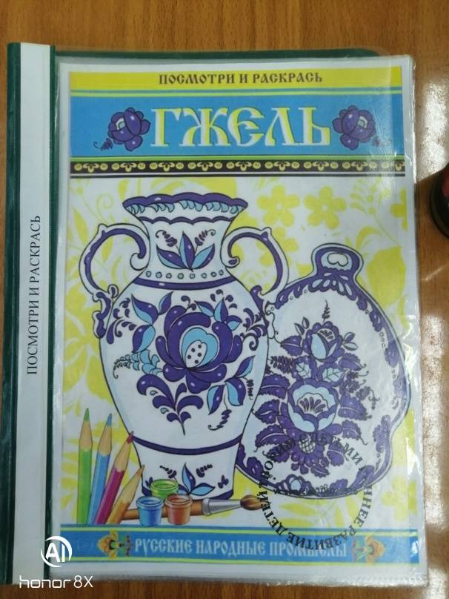
Декоративно-прикладное искусство.
Орнаментальная основа народного искусства доступна дошкольникам для восприятия и отображения в творческой деятельности.
Созданы альбомы «Узоры, орнаменты», «Посмотри и раскрась»,
Д/И « Чудо узоры».

Slide 5
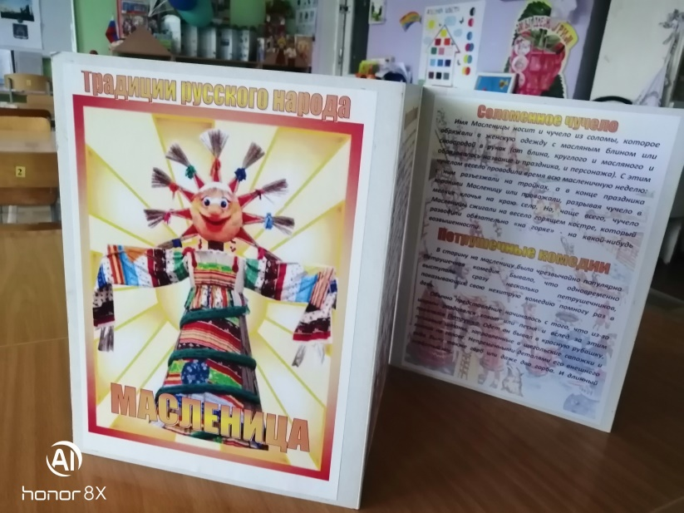
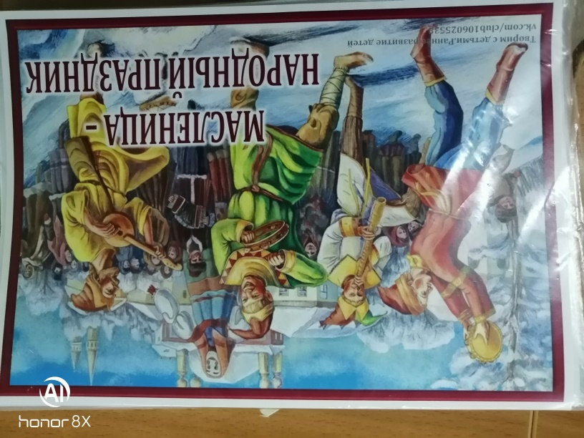
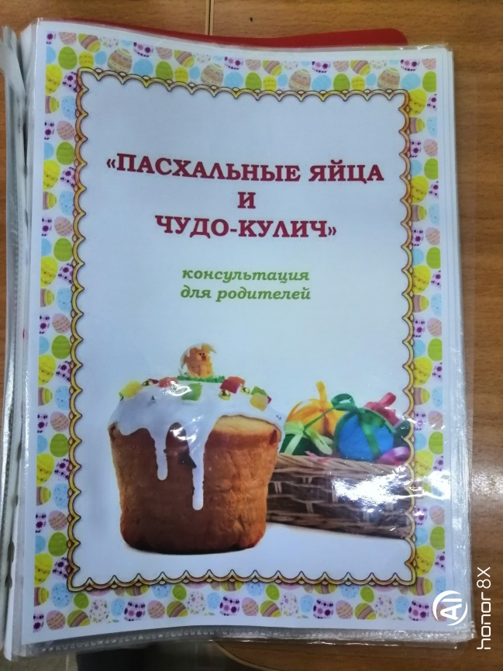
Ознакомление с народными праздниками.
Создан альбом « Народные праздники», папки- передвижки.

Slide 6
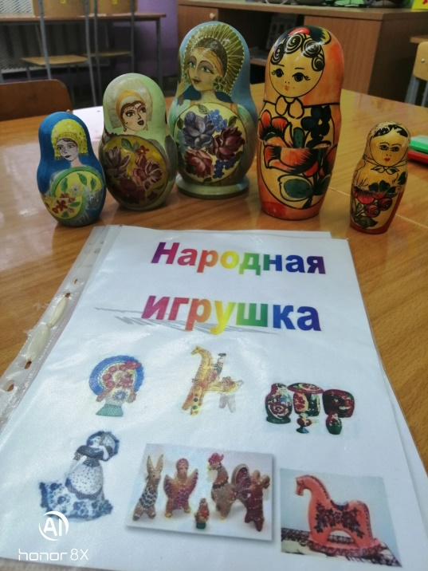
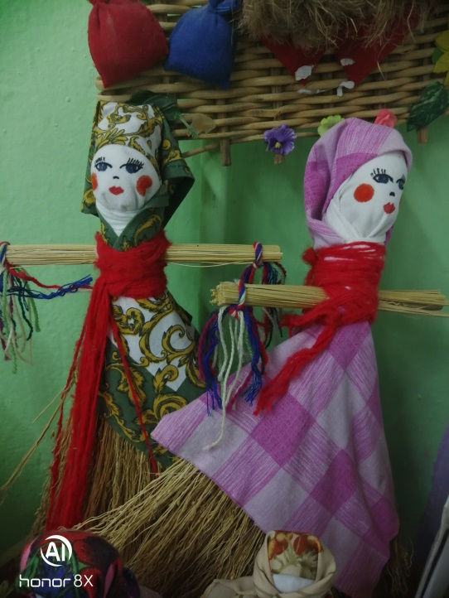
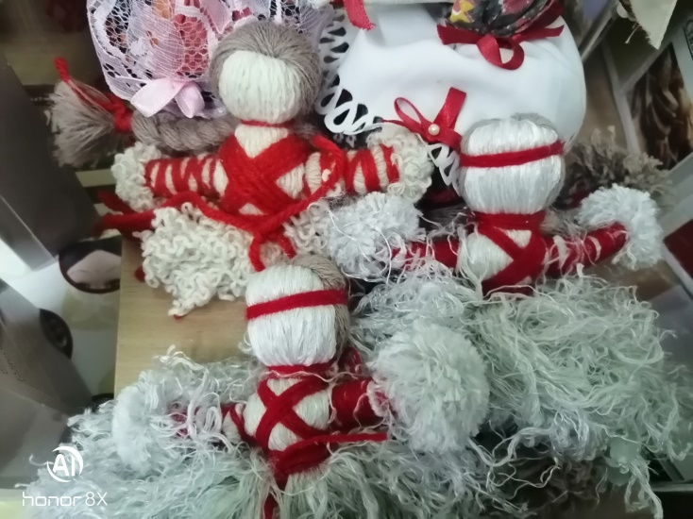
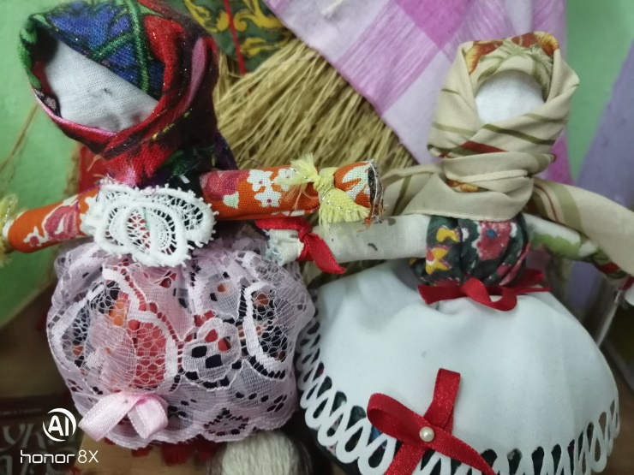
Народные игрушки.

Slide 7
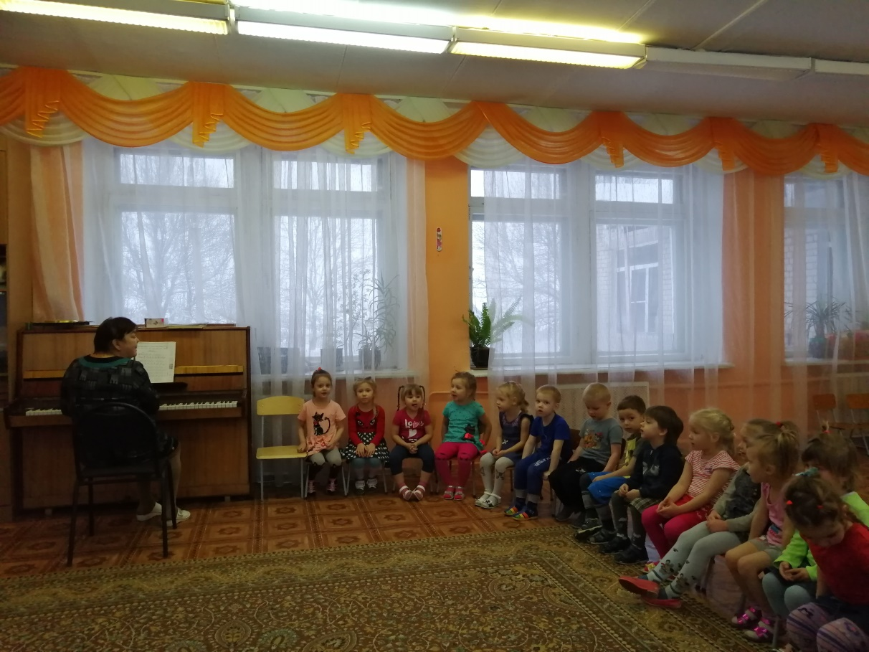
Приобщение дошкольников к национальной культуре идет и через музыкальные занятия, на которых музыкальный руководитель знакомит детей с народным, песенно-танцевальным творчеством.

Slide 8
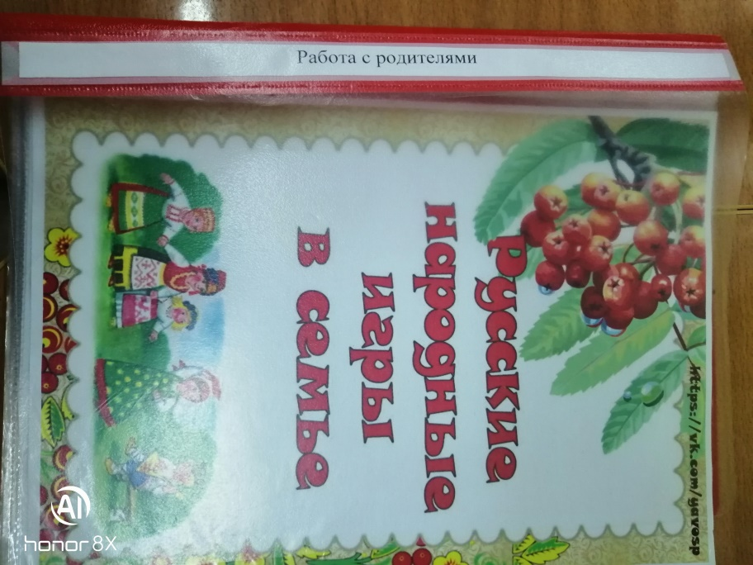
Важным условием приобщения детей к национальным традициям является тесная взаимосвязь с родителями. Прикосновение к истории своей семьи вызывает у ребенка сильные эмоции, заставляет сопереживать, внимательно относиться к памяти прошлого, к своим историческим корням. Работа с родителями способствует бережному отношению к традициям, сохранению семейных связей.
Создан альбом консультаций для родителей.

Slide 9
Также особое значение в формировании личности дошкольника имеет владение словом, постижение культуры своего народа через язык. В этом огромную помощь оказывает народный фольклор: сказки, потешки, колыбельные песни, поговорки, стихи, загадки. Ведь именно в них как нигде сохранились особенные черты народного характера, присущие ему нравственные ценности, представления о доброте, красоте, правде, храбрости, трудолюбии, верности. Знакомя детей с фольклором, мы тем самым приобщаем их к
нравственным общечеловеческим ценностям.
Создан альбом «Потешки, поговорки, стихи, загадки»

Slide 10
Известный писатель Эрих Мария Ремарк писал: “Человек способен сохранить лишь то, что растет в нем самом”. Вот и мы стараемся зародить в маленьких душах наших детей разумное, доброе, вечное.

Slide 11


